Slide 1
用户需求建模
--争取不爆肝小队

Slide 2
平台参与者说明
未登录用户
仅限访问资源平台公开信息，可以浏览首页、搜索查看资源、查看专家信息等。
普通用户
用例图中是未登录用户角色的泛化。除访问公开信息外，还可获取、评论资源
科技专家
用例图中是普通用户角色的继承。提供科技文献。拥有自己的门户网站
平台管理员
用例图中继承未登录用户角色。审核用户和资源的合法性，维持平台正常秩序，接收用户反馈，维护网站数据库，保证网站正常运行等。
时间
定时执行指定操作，例如：爬取资源数据，更新统计数据，包括趋势走向、热点聚焦、最热资源等信息

Slide 3
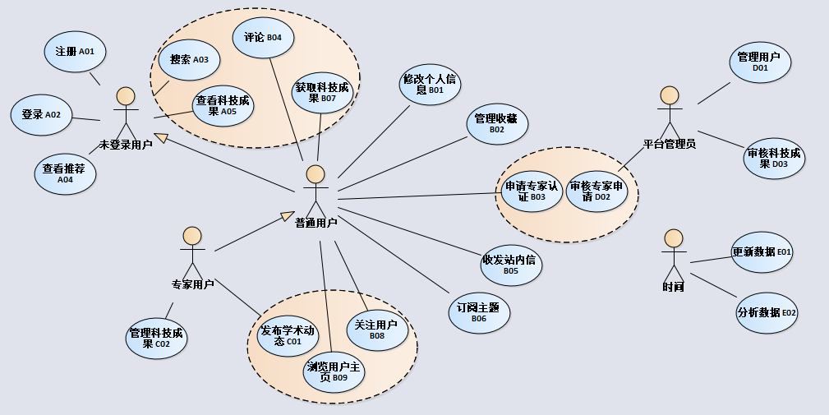
用例图设计

Slide 4
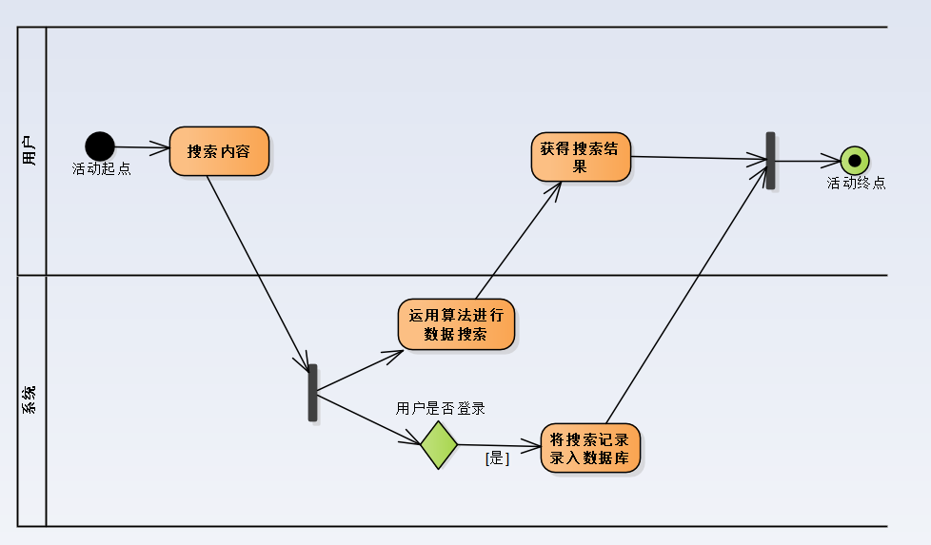
部分主要用例流程图
A03 搜索

Slide 5
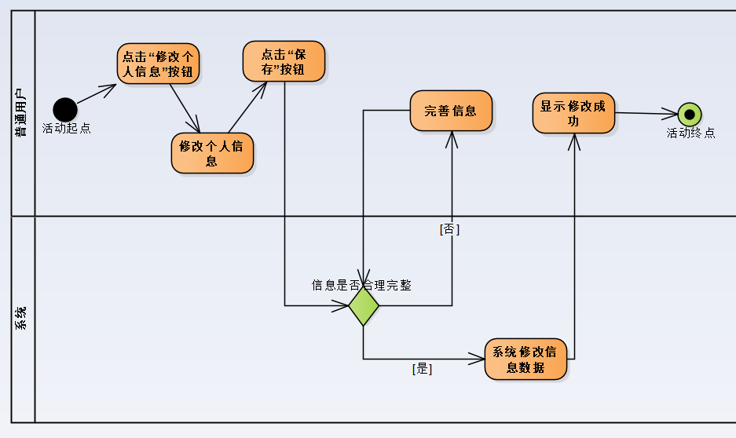
部分主要用例流程图
B01 修改个人信息

Slide 6
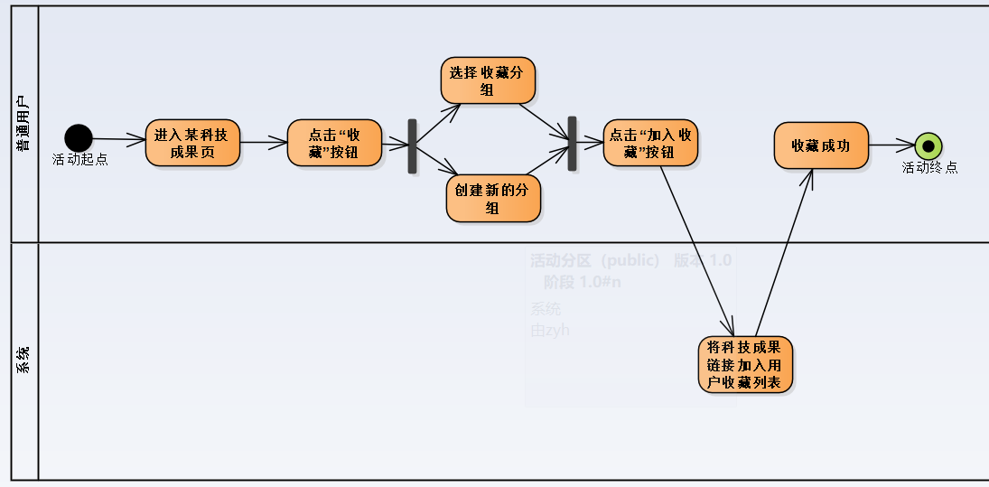
部分主要用例流程图
B02 管理 收藏

Slide 7
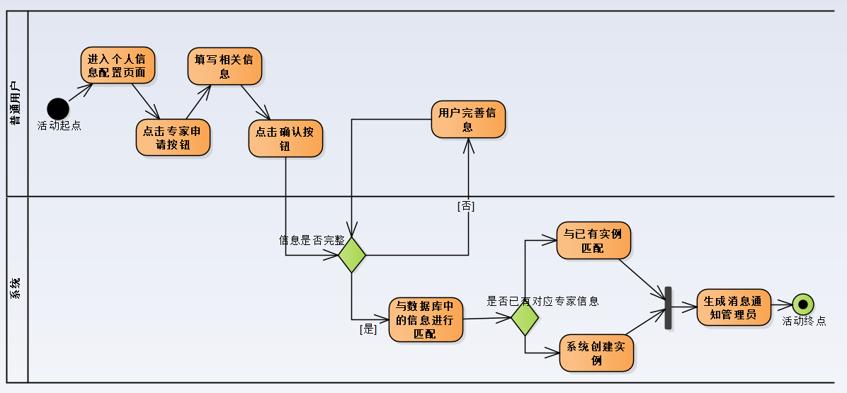
部分主要用例流程图
B03 申请专家认证

Slide 8
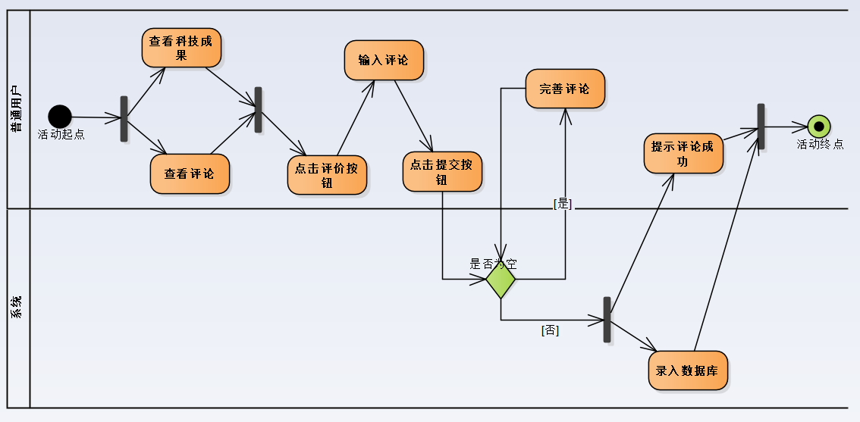
部分主要用例流程图
B04 评论

Slide 9
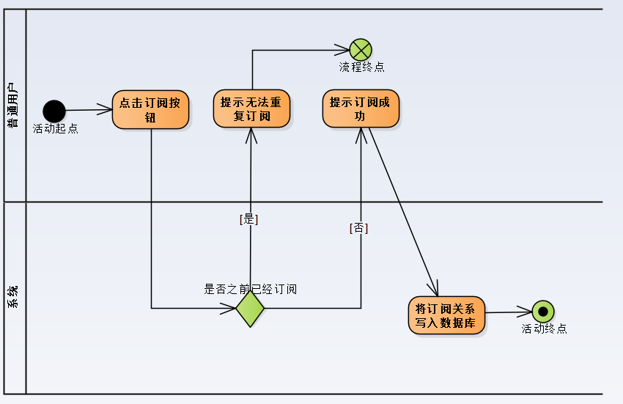
部分主要用例流程图
B06 管理订阅

Slide 10
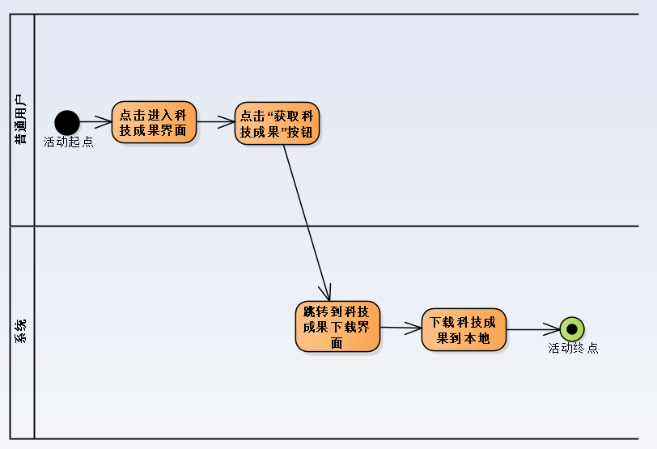
部分主要用例流程图
B07 获取科技成果

Slide 11
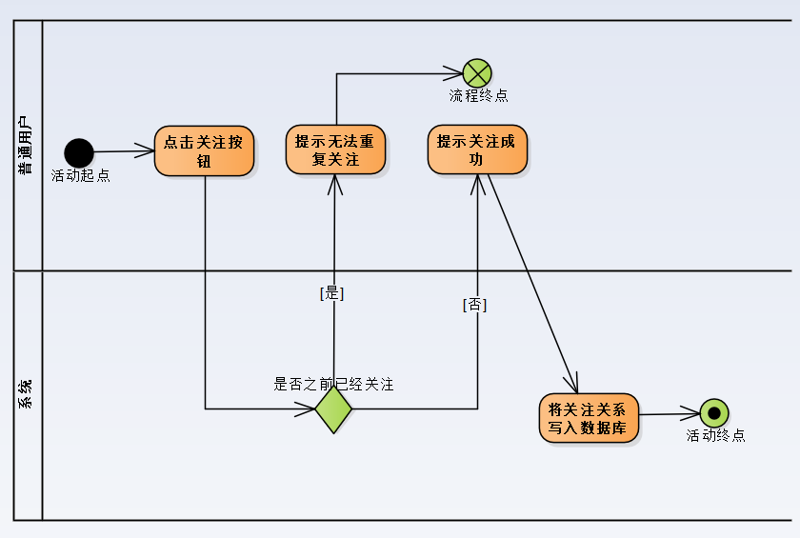
部分主要用例流程图
B08 关注用户

Slide 12
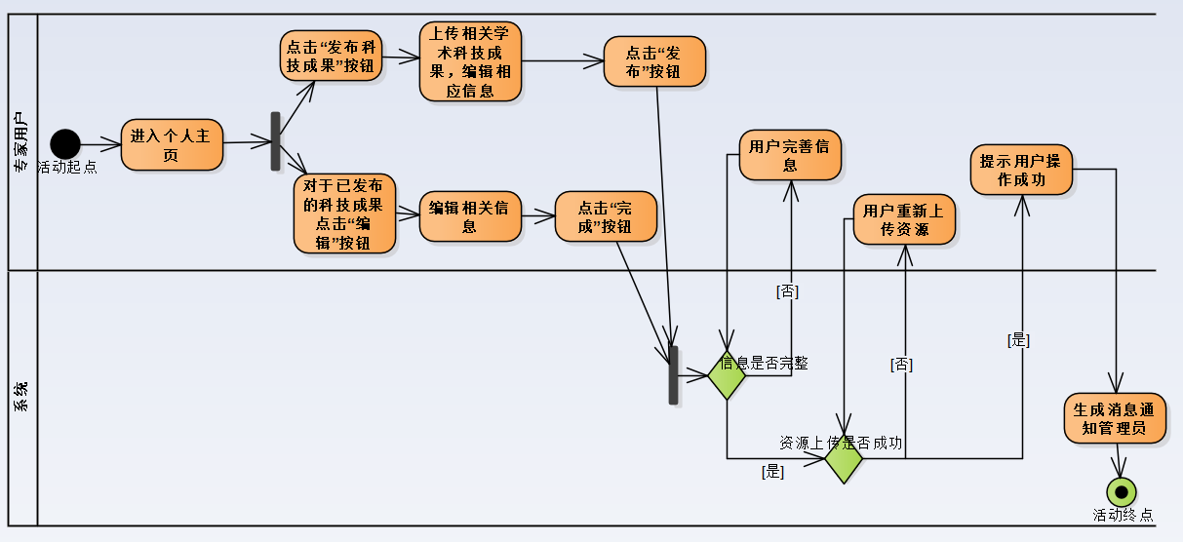
部分主要用例流程图
C02 管理科技成果

Slide 13
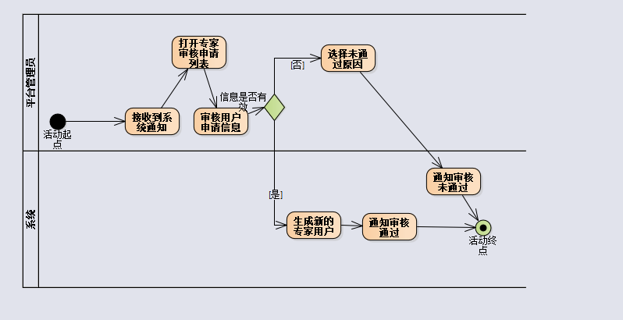
部分主要用例流程图
D02 审核专家申请

Slide 14
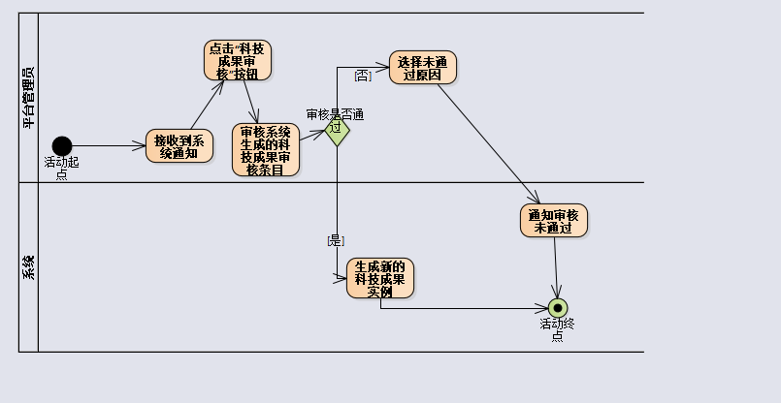
部分主要用例流程图
D03 审核科技成果

Slide 15
非功能性需求
安全性
一致性
界面简洁友好
鲁棒性
数据负载
多语言支持
易用性
可维护性
可移植性
可扩展性

Slide 16
Thanks
By 争取不爆肝小队

